Slide 1

Ενημέρωση για θέματα Αξιολόγησης του Προγράμματος
3η Συνεδρίαση Επιτροπής Παρακολούθησης
Καβάλα, 30/05/2024
Ιωάννης Κεσανλής
Μονάδα Α,
Προγραμματισμού & Αξιολόγησης

Slide 2






Αξιολογήσεις 2014 – 2020
Η ΕΠIΔΡΑΣΗ ΤΟΥ ΕΣΠΑ ΣΤΗ ΣΤHΡΙΞΗ ΤΗΣ ΕΠΙΧΕΙΡΗΜΑΤΙΚOΤΗΤΑΣ ΣΤΗ ΔΙAΡΚΕΙΑ ΤΗΣ ΠΑΝΔΗΜIΑΣ COVID-19
ΑΠΑΣΧΟΛΗΣΗ 60% των επιχειρηματιών εκτιμούν ότι οι Δράσεις επέδρασαν θετικά σε διατήρηση θέσεων εργασίας
ΒΙΩΣΙΜΟΤΗΤΑ Οι Δράσεις επέδρασαν θετικά στον τζίρο των επιχειρήσεων 3-8% σε σχέση με πριν την πανδημία
ΠΡΟΣΑΡΜΟΓΗ ΣΕ ΝΕΕΣ ΣΥΝΘΗΚΕΣ 74% των επιχειρηματιών εκτιμούν ότι υποβοηθήθηκαν από τις Δράσεις
ΑΝΘΕΚΤΙΚΟΤΗΤΑ 60% των επιχειρηματιών εκτιμούν είναι θετική η αποτίμηση των Δράσεων των ΠΕΠ

Slide 3
Αξιολογήσεις 2014 – 2020
Χωρικά Εργαλεία 2014 – 2020 (ΟΧΕ/ΟΧΕ-ΒΑΑ/ΤΑΠΤοΚ)

Slide 4
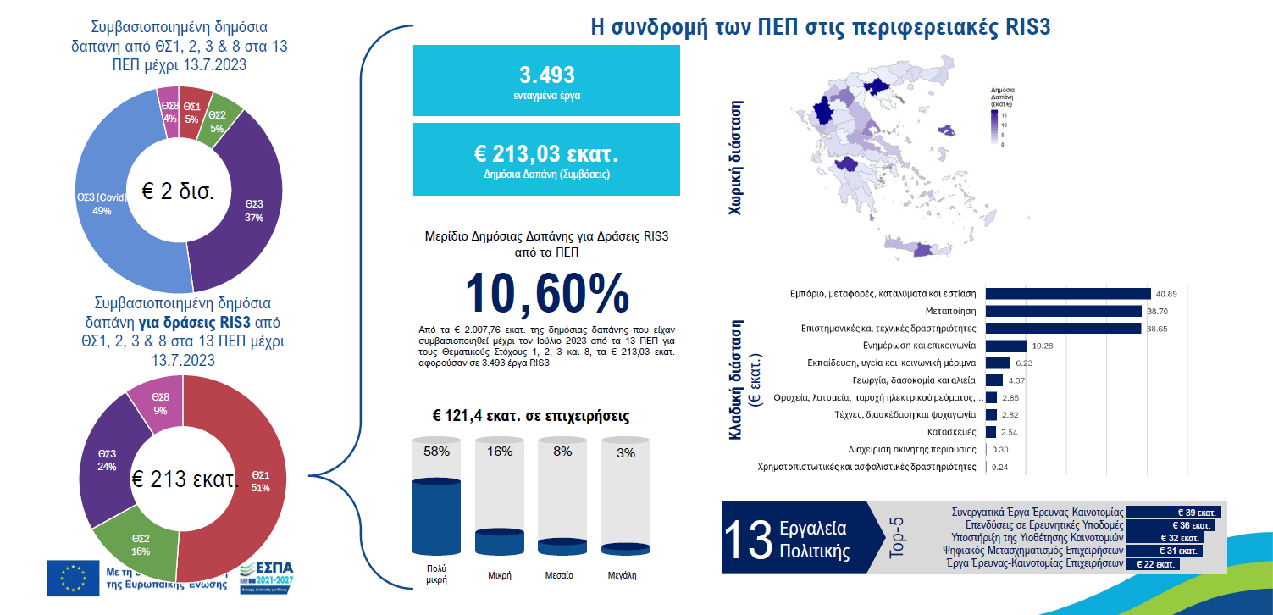
Αξιολογήσεις 2014 – 2020
Αξιολόγηση Επιπτώσεων των Στρατηγικών Έξυπνης Εξειδίκευσης των ΠΕΠ 2014-2020

Slide 5
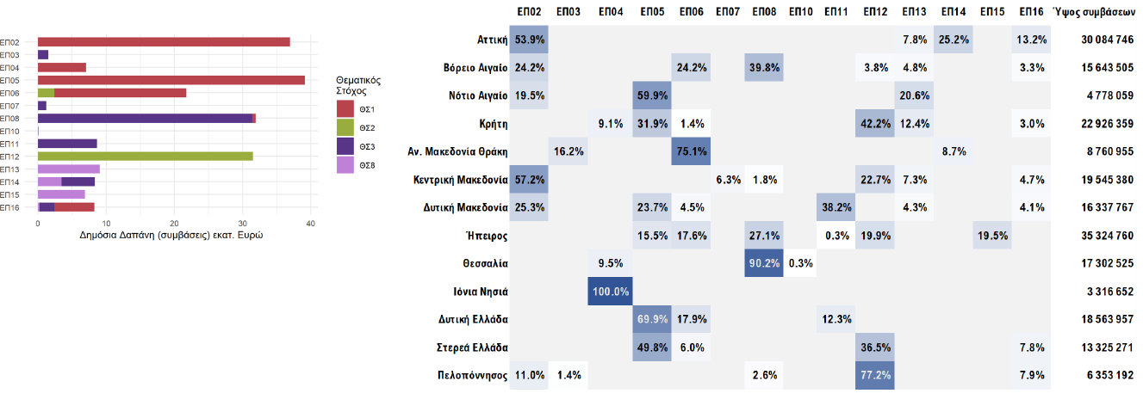
Αξιολογήσεις 2014 – 2020
Αξιολόγηση Επιπτώσεων των Στρατηγικών Έξυπνης Εξειδίκευσης των ΠΕΠ 2014-2020
Μίγμα Πολιτικής

Slide 6
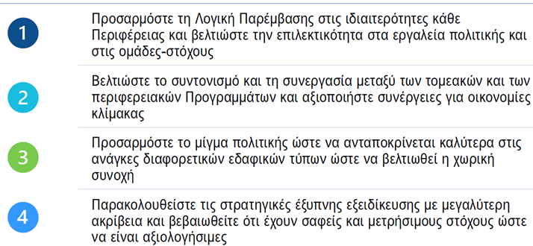
Αξιολογήσεις 2014 – 2020
Αξιολόγηση Επιπτώσεων των Στρατηγικών Έξυπνης Εξειδίκευσης των ΠΕΠ 2014-2020
Η αξιολόγηση εξέτασε τη συνδρομή των 13 ΠΕΠ στις αντίστοιχες Περιφερειακές RIS3 από 1.1.14 έως 13.7.23. Κάλυψε τους Θεματικούς Στόχους 1, 2, 3, 8. Εφαρμόστηκε Αξιολόγηση Επιπτώσεων με την προσέγγιση Ανάλυσης Συνεισφοράς σε τρία επίπεδα: (α) ΕΠ, (β) Εργαλείο Πολιτικής και (γ) το Έργο.
Συστάσεις:

Slide 7
Αξιολογήσεις Ε.Π.«Ανατολική Μακεδονία και Θράκη» 2014 – 2020
2η Αξιολόγηση κατά τη Διάρκεια Υλοποίησης του ΕΠ ΑΜΘ 2014-2020
Αποτελεσματικότητα
Ενεργοποίηση/Προσκλήσεις: Απολύτως ικανοποιητική στο 100% των επενδυτικών προτεραιοτήτων (22/22)
Εντάξεις: Απολύτως ικανοποιητική στο 91% των επενδυτικών προτεραιοτήτων (20/22)
Νομικές Δεσμεύσεις: Απολύτως ικανοποιητική στο 77,3% των επενδυτικών προτεραιοτήτων (17/22)
Δαπάνες-Απορρόφηση: Απολύτως ικανοποιητική στο 36,4% των επενδυτικών προτεραιοτήτων (8/22)
Εκτίμηση δαπανών–Απορρόφηση κλεισίματος: Απολύτως ικανοποιητική στο 81,8% των επενδυτικών προτεραιοτήτων (18/22)
Δείκτες εκροής (52)
46 δείκτες με απολύτως ικανοποιητική αποτελεσματικότητα,
1 δείκτες με ικανοποιητική αποτελεσματικότητα,
5 δείκτες με μη ικανοποιητική αποτελεσματικότητα.
Notes:
Η έρευνα σε δικαιούχους φορείς συνηγορεί ότι:
στη συντριπτική τους πλειοψηφία (90%) οι δικαιούχοι φορείς αναγνωρίζουν την κάλυψη αναγκών τους μέσω της υλοποίησης των Πράξεων. Παρόλα αυτά σε ποσοστό 80% αναγνωρίζουν ότι εξακολουθούν και παραμένουν ανάγκες που πρέπει να καλυφθούν περαιτέρω,
σε ποσοστό 80% εκτιμούν ότι τα αποτελέσματα των έργων τους είναι τόσο μετρήσιμα όσο και βιώσιμα,
σε ποσοστό 46% δηλώνουν ότι το έργο που υλοποίησαν βοήθησε στη λειτουργία του φορέα τους, ενώ σε ποσοστό άνω του 85% στην κάλυψη αναγκών του ωφελούμενου πληθυσμού,
για τα ανωτέρω έργα, η σημαντική συμβολή των αποτελεσμάτων τους στην επίτευξη του στόχου που το αφορά ξεπερνά σε ποσοστό το 80%.

Slide 8
Αξιολογήσεις Ε.Π.«Ανατολική Μακεδονία και Θράκη» 2014 – 2020
Πολυθεματική Αξιολόγηση Επιπτώσεων του ΕΠ ΑΜΘ 2014-2020
Ολοκληρωμένη αξιολόγηση των παρεμβάσεων που αφορούν τη συμβολή επιλεγμένων δράσεων του Επιχειρησιακού Προγράμματος στην ανάπτυξη της Περιφέρειας.
Ειδικότερα, η αξιολόγηση αναφέρεται στην εκτίμηση επιπτώσεων του Προγράμματος καλύπτοντας επιλεγμένες δράσεις των Θεματικών Στόχων 3, 4, 5, 6, 7, 9 και 10 και ουσιαστικά διενεργώντας μια πολυθεματική αξιολόγηση αντικτύπου. Η αξιολόγηση αφορά σε:
1. Δράσεις επιχειρηματικότητας και καινοτομίας
2. Δράσεις κλιματικής αλλαγής, περιβάλλοντος, ασφάλειας μεταφορών και ενεργειακής αναβάθμισης
3. Δράσεις κοινωνικών υποδομών (υγείας-πρόνοιας και παιδείας)-ΕΤΠΑ
Βασικά αξιολογικά ερωτήματα ανά κριτήριο: Συνάφεια, Προστιθέμενη αξία, Επιπτώσεις (Κοινά και Ειδικά αξιολογικά ερωτήματα).
Εκτιμώμενη ημερομηνία έναρξης της αξιολόγησης: Σεπτέμβριος 2024.
Notes:
Η Πολυθεματική Αξιολόγηση Επιπτώσεων ΕΠ ΑΜΘ 2014-2020 θα διενεργηθεί (σχεδόν) παράλληλα με την Ενδιάμεση Αξιολόγηση του ΠεΠ ΑΜΘ 2021-2027

Slide 9
Αξιολογήσεις Ε.Π.«Ανατολική Μακεδονία και Θράκη» 2021 – 2027
Το Σχέδιο Αξιολόγησης αξιοποιεί τα πορίσματα των Αξιολογήσεων υλοποίησης του Ε.Π. Μακεδονίας – Θράκης 2014-2020.
Με βάση την εστίαση του Προγράμματος, το Σχέδιο Αξιολόγησης εστιάζει:
◻ στην αξιολόγηση της εφαρμογής, ιδιαίτερα για τις δράσεις που στην εκάστοτε συγκυρία παρουσιάζουν επαρκές σώμα εκροών και ενδεχομένως αντιμετωπίζουν ζήτημα εφαρμογής που ενδέχεται να επιβάλει διορθωτική διαχειριστική παρέμβαση ή πρόταση για νέα εξειδίκευση
◻ στην αξιολόγηση της αποτελεσματικότητας και αποδοτικότητας του συνόλου του Προγράμματος, σταδιακά καθώς υλοποιείται το Πρόγραμμα και υπάρχει αξιολογητική βάση για ενδεχόμενη αναθεώρηση του
◻ στις ειδικά ενδιαφέρουσες δράσεις για την ανάπτυξη των ανθρώπινων πόρων και την αντιμετώπιση των κοινωνικών προκλήσεων, σε συνέργια με το Επικαιροποιημένο Σχέδιο Αξιολόγησης του ΕΠ ΑΝΑΔΕΔΒΜ
◻ στη θεματική Αξιολόγηση των επιπτώσεων από τα πιο κρίσιμα για την ανάπτυξη της Περιφέρειας θέματα / εργαλεία: Περιφερειακή RIS3, Ολοκληρωμένες Χωρικές Επενδύσεις και δράσεις του τομέα Περιβάλλοντος, Ενέργειας και Κλιματικής Αλλαγής.
Το Σχέδιο Αξιολόγησης περιλαμβάνει συνολικά 9 Αξιολογήσεις. Ειδικότερα:
Notes:
Η αξιολόγηση είναι ένα από τα σημαντικότερα εργαλεία του στρατηγικού σχεδιασμού για τη διασφάλιση της αποτελεσματικότητάς του.
Η αξιολόγηση αποτελεί ένα μέσο για τη βελτίωση της ποιότητας, της διάρθρωσης και της εφαρμογής του, με αντικείμενο τον εντοπισμό των σημείων που ενδεχομένως χρειάζονται αναπροσανατολισμό, προκειμένου να εξασφαλισθεί η επίτευξη των αρχικών στόχων.
Η αξιολόγηση σχετίζεται με την περιοδική διαδικασία συγκέντρωσης, κωδικοποίησης, ανάλυσης και αποτίμησης στοιχείων και δεδομένων, με συγκεκριμένο, σαφώς καθορισμένο, μεθοδολογικό πλαίσιο, ώστε να προσδιορίζεται:
αν ο σχεδιασμός υλοποιείται σύμφωνα με τις αρχικές προβλέψεις,
ποιος είναι ο βαθμός επίτευξης των ειδικών στόχων του και
ποια είναι τα αναμενόμενα αποτελέσματα από την υλοποίησή του.
Η αξιολόγηση αποτελεί μέσο για τον εντοπισμό των βέλτιστων πρακτικών και την ενσωμάτωσή τους σε νέες ή παρεμφερείς δράσεις.
Η αξιολόγηση επί της ουσίας αποτελεί μέρος μιας διαδικασίας ΣΑΕ (Σύστημα Αυτομάτου Ελέγχου).
Βασικός στόχος της αξιολόγησης είναι να παρέχει στους αρμόδιους φορείς λήψης αποφάσεων, τις κατάλληλες πληροφορίες, στοιχεία και εκτιμήσεις σχετικά με την αποτελεσματικότητα και την αποδοτικότητα του σχεδιασμού.
Βασική συνιστώσα της αξιολόγησης είναι η συνεισφορά με αξιόπιστα, αντικειμενικά και τεκμηριωμένα δεδομένα στη διαδικασία του προγραμματισμού.

Slide 10
Αξιολογήσεις Ε.Π.«Ανατολική Μακεδονία και Θράκη» 2021 – 2027
O στόχος είναι η αποτίμηση / αξιολόγηση της αποδοτικότητας και αποτελεσματικότητας του Προγράμματος καθώς η αξιολόγηση της ορθότητας της Λογικής της Παρέμβασης (intervention logic). Παράλληλα, σκοπός των αξιολογήσεων είναι να εκτιμηθεί:
• η συνάφεια των παρεμβάσεων του Προγράμματος σε σχέση με τις διαπιστωθείσες ανάγκες και στόχους του,
• κατά πόσον οι παρεμβάσεις υλοποιούνται αποτελεσματικά,
• κατά πόσον οι παρεμβάσεις υλοποιούνται αποδοτικά σε σχέση με το κόστος,
• η συνεισφορά των ΕΔΕΤ στους στόχους του Προγράμματος,
• η συμβολή του Προγράμματος στους στόχους του «ΕΣΠΑ 2021-2027»

Slide 11
Αξιολογήσεις Ε.Π.«Ανατολική Μακεδονία και Θράκη» 2021 – 2027
Οι προσδοκίες από την υλοποίηση των αξιολογήσεων αφορούν σε:
➢ Επίτευξη ολοκληρωμένων κι επιστημονικά άρτιων αξιολογήσεων.
➢ Επίτευξη μιας συμμετοχικής διαδικασίας κατά την αξιολόγηση (inclusive evaluation).
➢ Ανταπόκριση στις απαιτήσεις του χρονοδιαγράμματος
➢ Εξειδίκευση του νέου σχεδιασμού.

Slide 12
Αξιολογήσεις Ε.Π.«Ανατολική Μακεδονία και Θράκη» 2021 – 2027
Ως μέθοδοι αξιολόγησης προκρίθηκαν:
◻ Βιβλιογραφική έρευνα
◻ Ανάλυση στοιχείων δεικτών (στοιχεία φυσικής και οικονομικής προόδου) συστήματος παρακολούθησης,
◻ Στατιστική ανάλυση με έμφαση στις τιμές των Δείκτες εκροών και αποτελέσματος του Προγράμματος,
◻ Εδικά για τις ΟΧΕ, χρήση επιτόπιας έρευνας και εκπόνηση Μελετών Περιπτώσεων (case studies) για τις Ο.Χ.Ε,
◻ Για τις αξιολόγησεις επιπτώσεων η Theory Based Evaluation,
◻ Ειδικά για δράσεις ΕΚΤ, δευτερογενής ανάλυση στοιχείων παρακολούθησης δικαιούχων/πρωτογενής ποσοτική έρευνα με χρήση ερωτηματολογίων/ποιοτική ανάλυση με ομάδες εστίασης συνεντεύξεις/case studies.
◻ όπου κρίνεται αναγκαίο η δευτερογενής ανάλυση στοιχείων παρακολούθησης των δικαιούχων / πρωτογενής ποσοτική έρευνα με χρήση ερωτηματολογίων/ ποιοτική ανάλυση με ομάδες εστίασης συνεντεύξεις ή case studies
◻ Ειδικά στις αξιολογήσεις επιπτώσεων προκρίθηκε ως μέθοδος αξιολόγησης η Theory Based Evaluation,
◻ Θεωρητική αξιολόγηση με τη μέθοδο Ανάλυσης Λογικού Πλαισίου - Logical Framework Analysis.
Notes:
Η σκοπιμότητα εστίασης του Σχεδίου Αξιολόγησης:
στην αξιολόγηση της εφαρμογής, ιδιαίτερα για τις δράσεις που παρουσίαζαν διαθέσιμο ένα επαρκές σώμα εκροών αλλά και αντιμετώπιζαν ένα συγκεκριμένο ζήτημα εφαρμογής,
στην αξιολόγηση της αποτελεσματικότητας και αποδοτικότητας του συνόλου του Προγράμματος,
- στις ειδικά ενδιαφέρουσες δράσεις για την ανάπτυξη των ανθρώπινων πόρων και την αντιμετώπιση των κοινωνικών προκλήσεων, παράλληλα και σε συνέργια με το Σχέδιο Αξιολόγησης του ΕΠ ΑΝΑΔΕΔΒΜ,
- στη θεματική Αξιολόγηση των επιπτώσεων στις ιδιαίτερα σημαντικές για την Περιφερειακή ανάπτυξη από τα πιο κρίσιμα για την ανάπτυξη της Περιφέρειας θέματα / εργαλεία: Περιφερειακή RIS3, Ολοκληρωμένες Χωρικές Επενδύσεις και δράσεις του τομέα Περιβάλλοντος, Ενέργειας και Κλιματικής Αλλαγής.

Slide 13
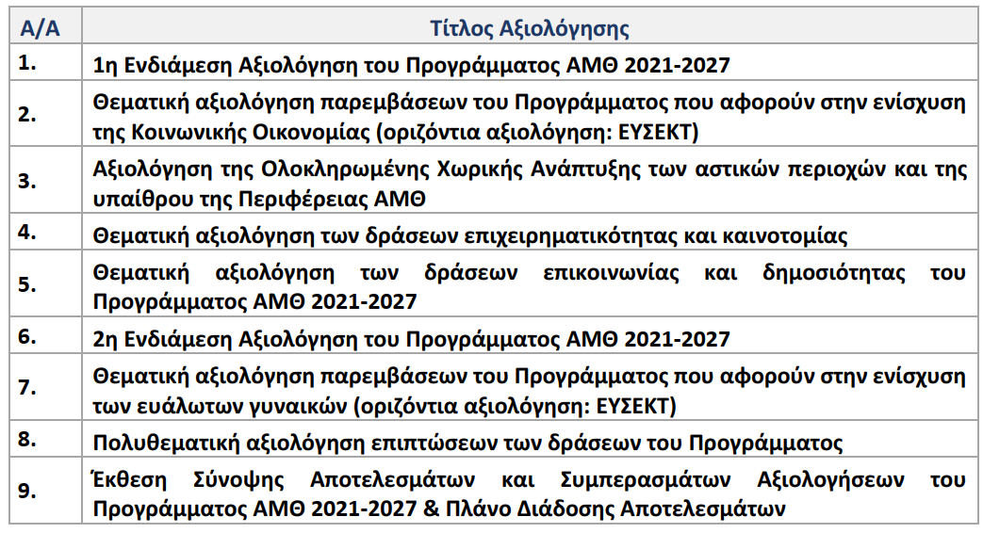
Αξιολογήσεις Ε.Π.«Ανατολική Μακεδονία και Θράκη» 2021 – 2027

Slide 14
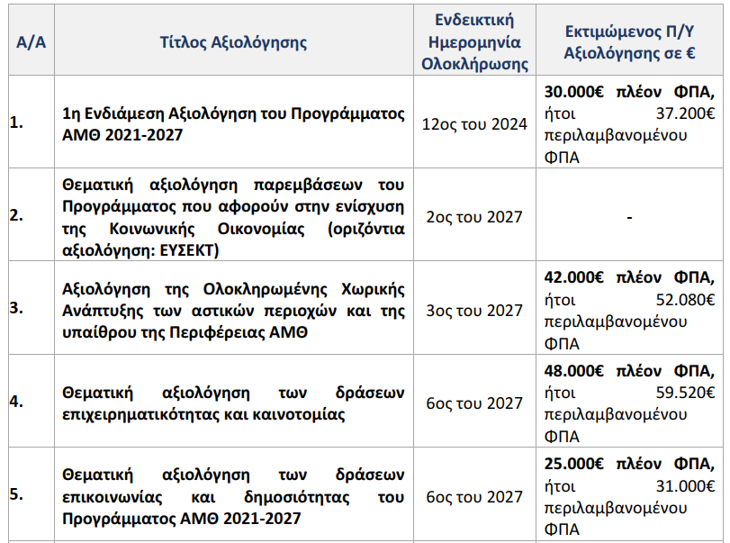
Αξιολογήσεις Ε.Π.«Ανατολική Μακεδονία και Θράκη» 2021 – 2027

Slide 15
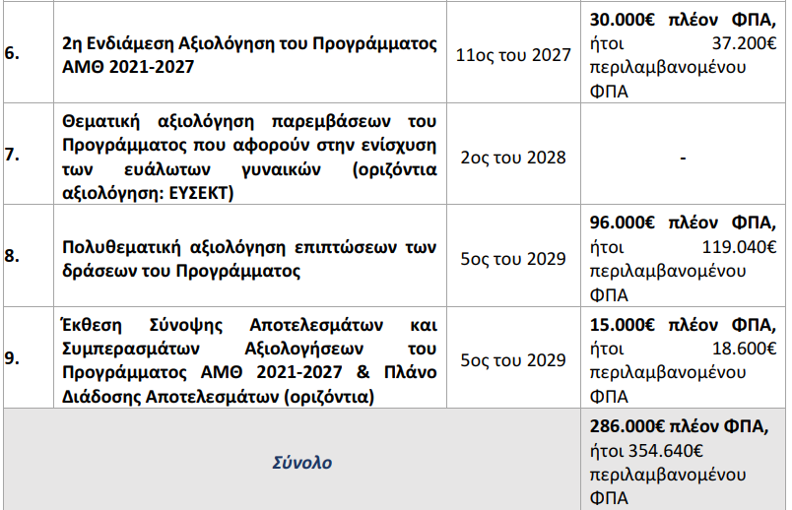
Αξιολογήσεις Ε.Π.«Ανατολική Μακεδονία και Θράκη» 2021 – 2027

Slide 16
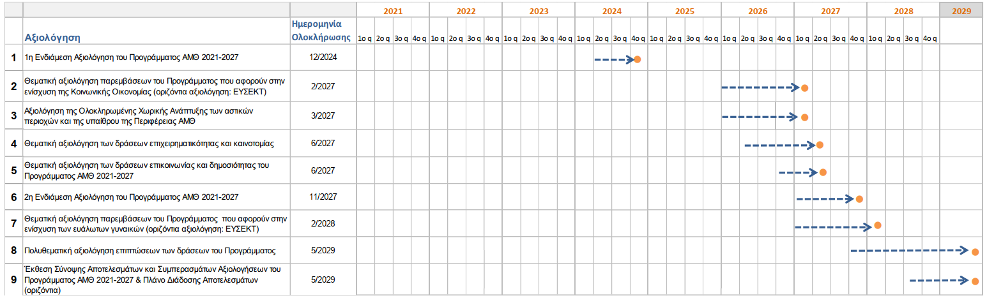
Αξιολογήσεις Ε.Π.«Ανατολική Μακεδονία και Θράκη» 2021 – 2027

Slide 17
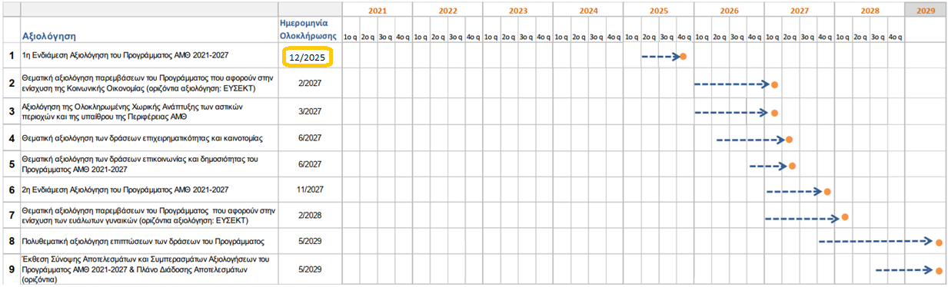
Αξιολογήσεις Ε.Π.«Ανατολική Μακεδονία και Θράκη» 2021 – 2027

Slide 18
Ενημέρωση για θέματα Αξιολόγησης του Προγράμματος
… ευχαριστούμε για την προσοχή σας
3η Συνεδρίαση Επιτροπής Παρακολούθησης
Καβάλα, 30/05/2024
Ιωάννης Κεσανλής
Μονάδα Α,
Προγραμματισμού & Αξιολόγησης

